Slide 1
QUESTIONÁRIO SOBRE ÉTICA 2021
Total de questionários respondidos : 188
Servidores efetivos : 97
Empregado Público : 14
Cargo em comissão : 15
Mobilizado : 39
Terceirizados : 20
Outros : 3

Slide 2
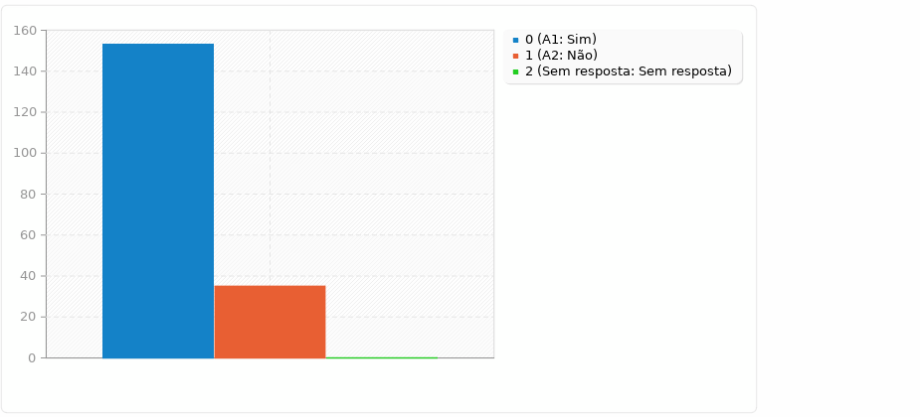
Você tem conhecimento que no âmbito do MJSP, existe uma Comissão de Ética que apura denúncias de desvios éticos?
81,38%

Slide 3
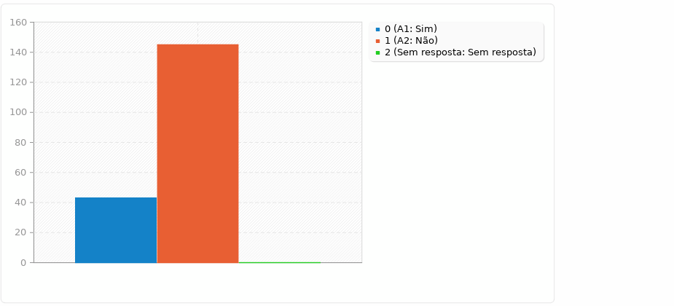
Você consegue acessar de forma fácil o Código de Ética do MJSP?
62,23 %

Slide 4
Você já participou de palestra, treinamento ou capacitação sobre Ética promovidos pelo MJSP?
77,13%

Slide 5
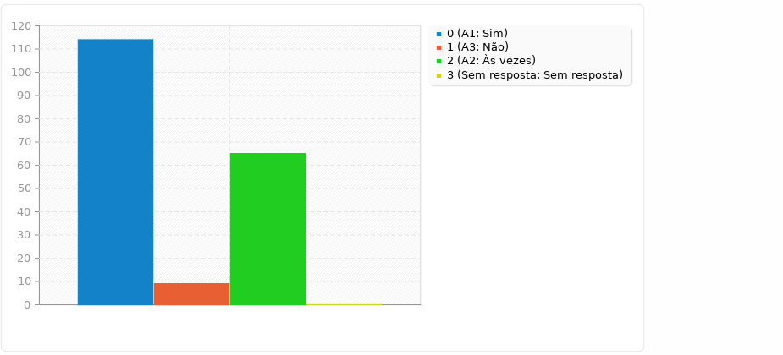
Na sua opinião, os servidores e colaboradores do MJSP expõem conduta profissional ética?
60,64%

Slide 6
Na sua opinião, os ocupantes de funções gerenciais do MJSP expõem conduta ética?
57,45%
38,30%

Slide 7
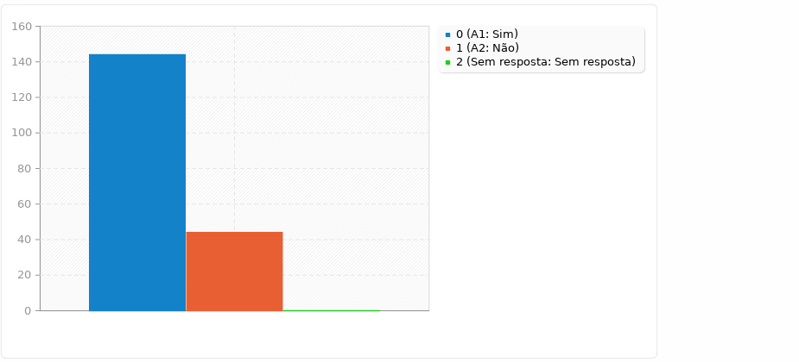
Caso tivesse conhecimento de alguma violação de conduta ética no âmbito do MJSP, você denunciaria?
76,60%

Slide 8
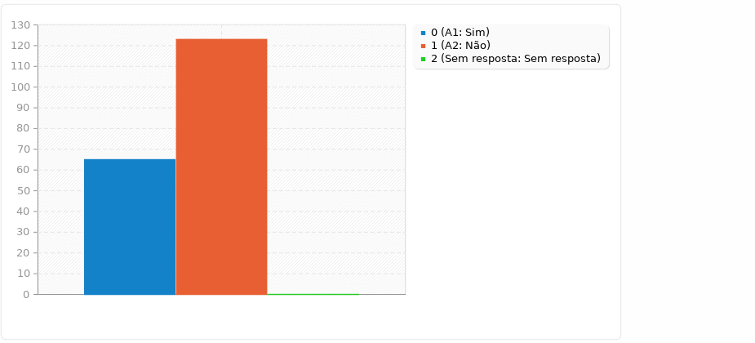
Você já presenciou alguma possível violação de conduta ética no MJSP?
65,43%

Slide 9
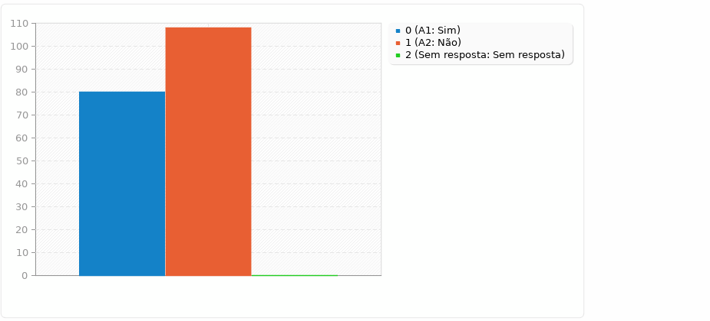
Você tem conhecimento que hoje o canal para se registrar uma denúncia de desvio ético é o sistema e- OUV?
57,45%

Slide 10
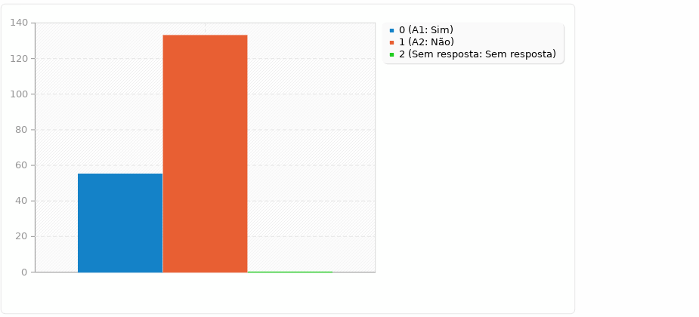
Você tem conhecimento que hoje o canal para se registrar uma denúncia de desvio ético é o sistema e- OUV?
70,74%

Slide 11
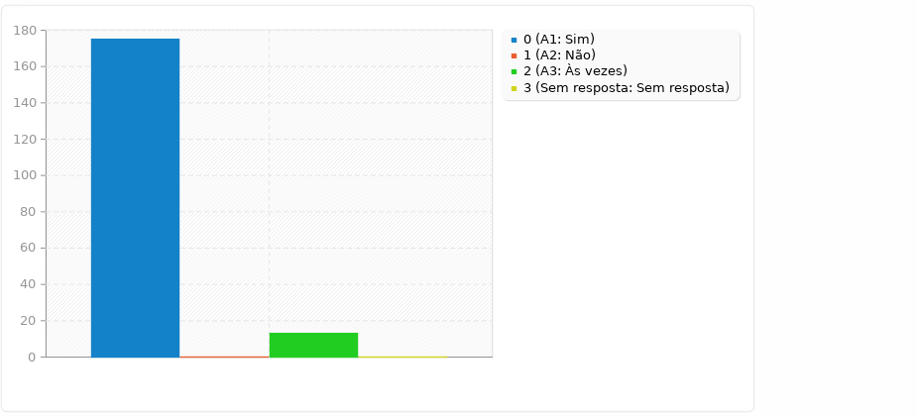
Você se considera uma pessoa Ética?
93,09%

